Slide 1
Анализ рынка валют
Проект № 2

Slide 2
Исходные данные и задание
Общая задача: создать ETL-процесс формирования витрин данных для анализа изменений курса акций
• Разработать скрипты загрузки данных в 2-х режимах:
- Инициализирующий — загрузка полного слепка данных источника
- Инкрементальный — загрузка дельты данных за прошедшие сутки
• Организовать правильную структуру хранения данных:
- Сырой слой данных
- Промежуточный слой
- Слой витрин
Написать скрипт, который формирует витрину данных.

Slide 3
План действий и описание проведенных манипуляций
Для начала нужно разработать скрипты и спарсить данные с сайта www.alphavantage.co.
К огромному сожалению все данные бесплатно получить нельзя, поэтому мы будем использовать данные за предыдущие примерно почти 2 месяца которые можно получить бесплатно в качестве исторической таблицы данных. Это будет так называемый «инициализирующий скрипт».
Данные за день можно получить с интервалом 5, 15 и 30 минут – и всего 100 записей. Исходя и того, что торговый день длится 16 часов (с 4 утра до 20:00 часов EST – это -5 часов от UTC и -8 от Москвы) при использовании промежутка в 5 минут мы получим лишь часть данных за день. Поэтому принято решение выбрать промежуток 15 минут что обеспечит получение данных за сутки охватывая весь промежуток торгового дня. Это будет «инкрементальный» скрипт.
Исходя из количества данных выберем для хранения базу Postgres, а для манипуляции со скриптами задействуем AirFlow.

Slide 4
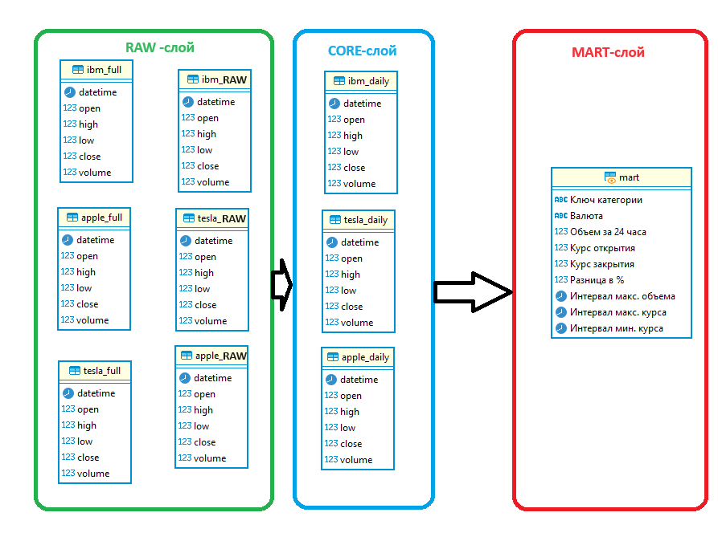
Схема базы данных

Slide 5
Описание слоев хранилища
RAW-слой представлен таблицами сформированными инициализирующим скриптом – то есть исторические. Так же к этому слою я отнес временные таблицы которые формируются при выполнении инкрементального скрипта, но содержат в себе данные за 2 дня («вчера» 64 записи + «позавчера» 36 записей) исходя из структуры ответа ресурса из 100 записей.
CORE-слой формируется путем очистки временных таблиц из слоя RAW для каждой из компаний , акции которых нас интересуют. В таблицах *****_daily после преобразования остаются только нужные данные за прошедший торговый день.(дельта).
MART-слой представлен сформированной из данных *****_daily таблиц готовой витриной содержащей аналитические данные согласно TЗ за прошедший торговый день.

Slide 6
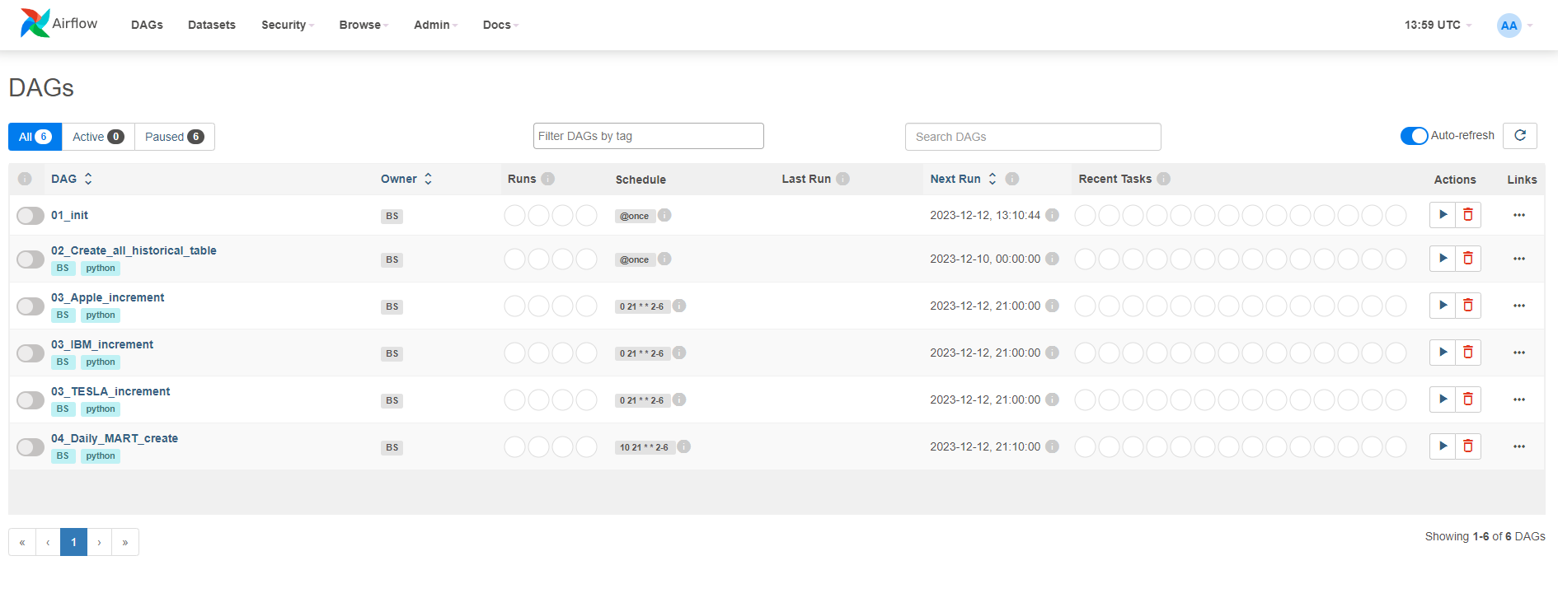
Автоматизация выполнения

Slide 7
Описание автоматизации
Разумеется без AirFlow выполнять задачу было бы неудобно. Поэтому решено было разбить ее на следующие этапы и включить их в соответствующие DAGи:
01_init – автоматическая загрузка connections и variables «аля-Пётр»(спасибо ему). Однократное выполнение.
02_Create_all_historical_table – в этом DAGe мы парсим исторические данные, создаем и наполняем данными соответствующие таблицы для каждой компании, акции которой нас интересуют. В нашем случае компании 3 и все запросы, реализованы в одном DAG. Однократное выполнение.
03_Apple_increment, 03_IBM_increment и 03_IBM_increment – DAGи содержащие соответствующие инкрементальные скрипты. Выполнение запланировано со вторника по субботу в 21:00 UTC –через час после закрытия биржи.
04_Daily_MART_create – DAG который содержит скрипт для создания VIEW с витриной.
Выполнение запланировано со вторника по субботу в 21:10 UTC –через 10 минут после формирования таблиц из DAGов пунктом выше..

Slide 8
Спасибо за внимание и очередное прочтение до конца!

